Slide 1
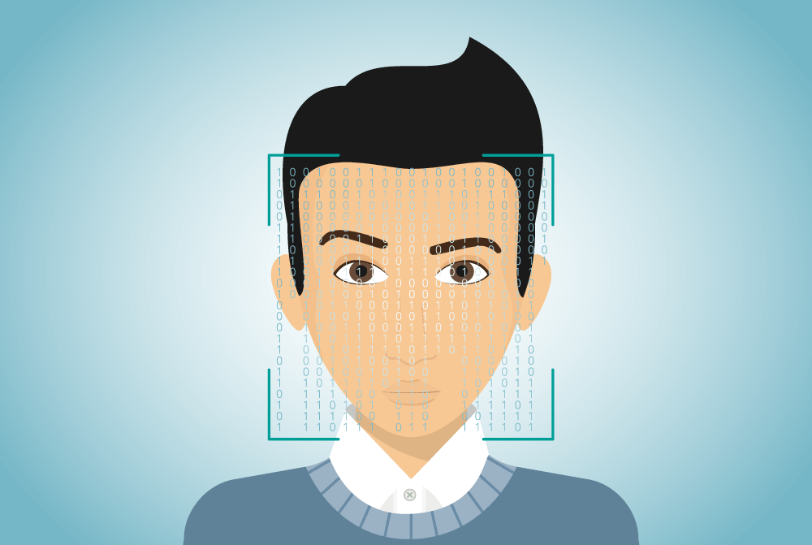
NHẬN DIỆN
NGƯỜI
NỔI TIẾNG
GVHD : Đỗ Văn Tiến
Thành viên:
Phạm Mạnh Cường - 16520156
Đỗ Ngọc Kim Đô - 17520346
Nguyễn Ngọc Minh - 17520756
Phan Duy Nam -17520783
Tô Thanh Tiến - 17521130

Slide 2
Mục lục
Giới thiệu tổng quan
Xây dựng chương trình
Cấu trúc Project
Đánh giá

Slide 3
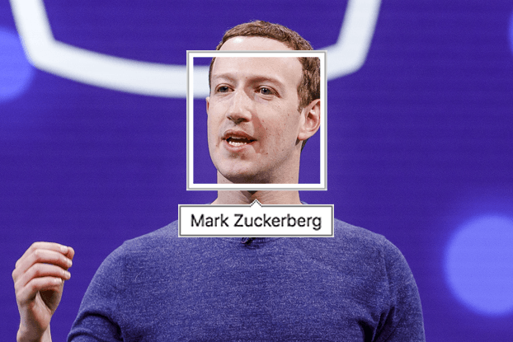
1.Giới thiệu tổng quan
Facebook sử dụng hệ thống gán tag mặt bạn bè để kết nối cộng đồng

Slide 4
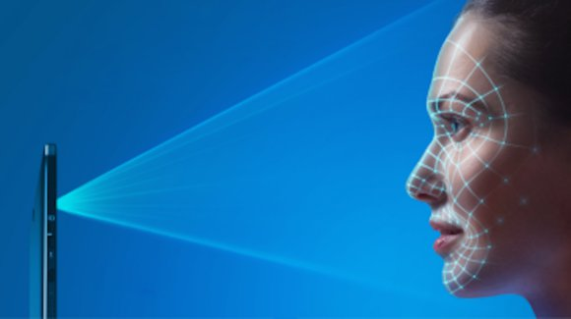
Apple sử dụng nhận diện khuôn mặt để mở khóa thiết bị di động

Slide 5
Ngoài ra, còn rất nhiều ứng dụng của nhận diện khuôn mặt như : chấm công, an ninh máy bay, điểm danh ở trường học …
Sự phát triển mạnh mẽ của nhận diện khuôn mặt là không thể phủ nhận

Slide 6
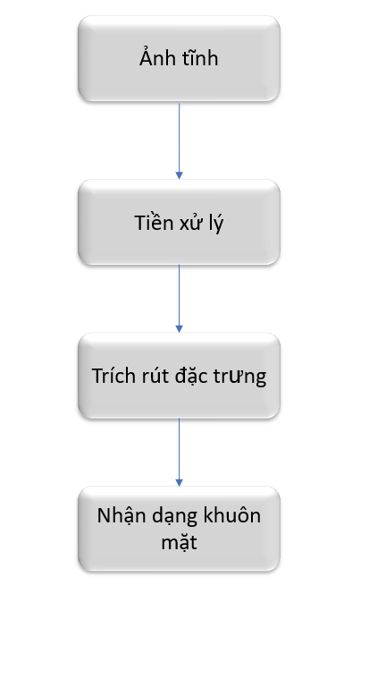
2.Xây dựng chương trình
Các bước nhận dạng khuôn mặt cơ bản trong hệ thống

Slide 7
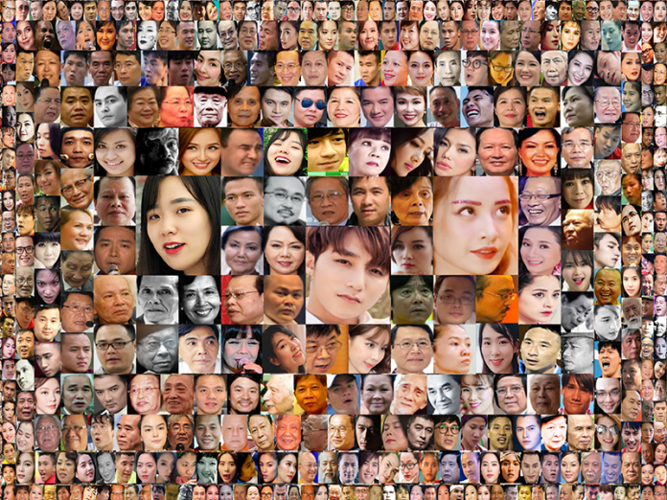
Dataset

Slide 8
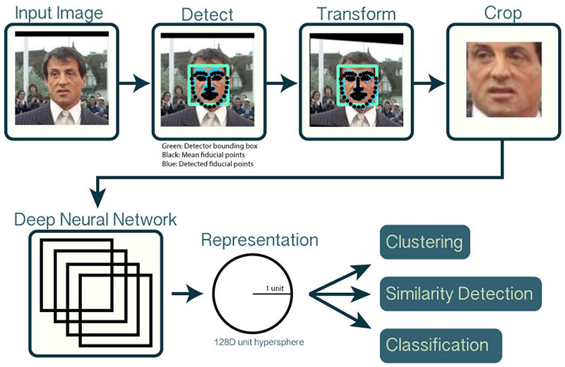
Hệ thống nhận diện

Slide 9
Hệ thống nhận diện
B1: Thực hiện nhận dạng khuôn mặt và tiền xử lý (trích xuất đặc trưng khuôn mặt từ mỗi khuôn mặt bằng cách học sâu)
B2: Huấn luyện mô hình nhận dạng khuôn mặt dựa trên các trích xuất đặc trưng đó
B3: Nhận diện khuôn mặt trên cả hình ảnh và video bằng OpenCV

Slide 10
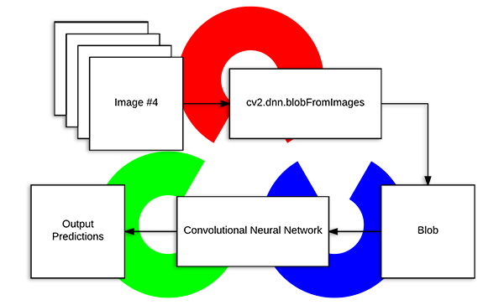
Tiền xử lý

Slide 11
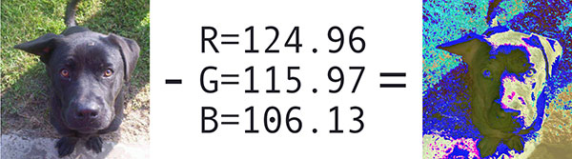
Tiền xử lý
Mean Subtraction
Scaling by some factor
Face alignment (optional)

Slide 12
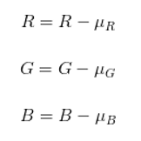
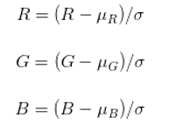
Tiền xử lý
B1: Tính toán cường độ điểm ảnh trung bình trên tất cả các ảnh trong dataset với từng kênh màu R,G,B là:
B2 : Tính mean subtract
Ngoài ra, có thể thêm chỉ số scaling

Slide 13
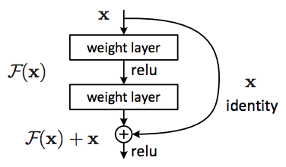
Tìm hiểu về Resnet

Slide 14
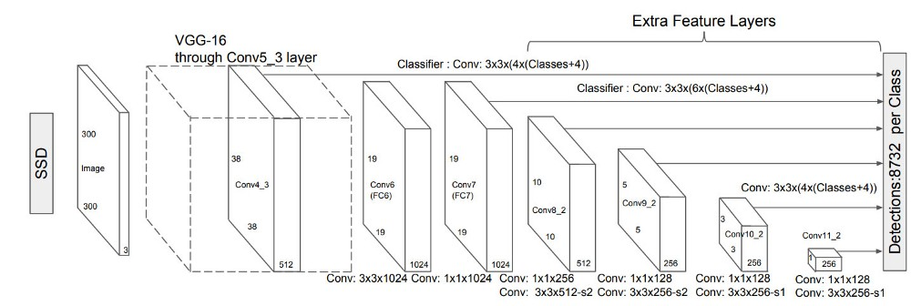
Single shot detector

Slide 15
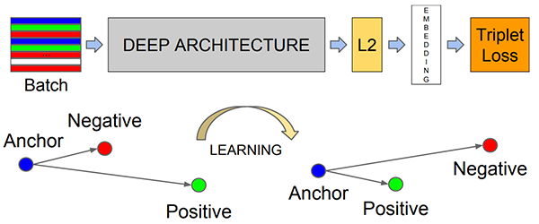
Quá trình sau khi qua deep

Slide 16
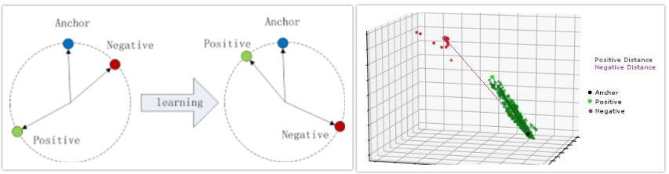
Triplet loss function
Distance b/w anchor embedding & positive embedding = ||F(A)-F(P)||²
Distance b/w anchor embedding & negative embedding =||F(A)-F(N)||²

Slide 17
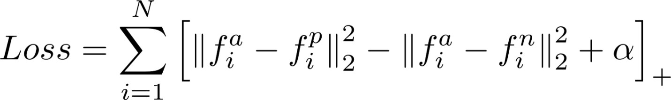
Triplet loss function
Ta có phương trình:
||F(A)-F(P)||² — ||F(A)-F(N)||² ≤ 0
Ta muốn dist(A,P) nhỏ lại và dist(A,N) cao lên. Để chắc chắn rằng Neural Network không làm cho dist(A,P) & dist(A,N) bằng 0 nên giảm về một giá trị (α):
||F(A)-F(P)||² — ||F(A)-F(N)||² ≤ - α
Cho N triplet image:

Slide 18
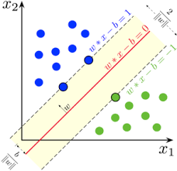
Trainning sử dụng SVM

Slide 19
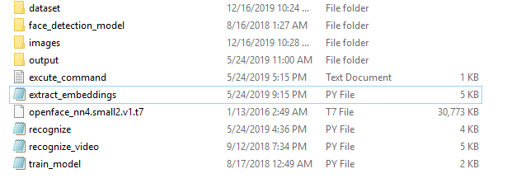
3.Cấu trúc project

Slide 20
4.Đánh giá
Ưu điểm
Nhược điểm

Slide 21
Ưu điểm
Thuật toán chạy nhanh
Mạng nơron là mạng có tính linh hoạt các nên ta có thể áp dụng nó không chỉ cho nhận dạng khuôn mặt, mà còn ứng dụng cho nhận dạng vân tay, điệu bộ mà chỉ cần thay đổi dữ liệu đầu vào với giá trị đầu ra mong muốn

Slide 22
Nhược điểm
Nếu dataset quá ít thì xác suất dự đoán sai của mô hình là rất cao
Kết quả nhận dạng phụ thuộc vào những điều kiện cụ thể như : độ sáng của ảnh, chất lượng ảnh,..
Nếu lấy hình trong dataset của cuộc thi aivivn thì detect không được hoặc nhận diện sai vì nhưng gương mặt đã được cắt sẵn lỗi này phát sinh do dùng SSD để detect

Slide 23
Tài liệu tham khảo
https://www.pyimagesearch.com/2018/09/24/opencv-face-recognition/?fbclid=IwAR0bCPcFKmpUkTasKZf0iNQwnqmPpL3uuPs0gvSpTJd71-23hM0M5Ecadl4
https://www.mathworks.com/help/deeplearning/ref/resnet50.html
https://www.mathworks.com/help/deeplearning/ug/pretrained-convolutional-neural-networks.html
https://viblo.asia/p/gioi-thieu-ve-cac-pre-trained-models-trong-linh-vuc-computer-vision-3Q75wB1GlWb
https://trituenhantao.io/kien-thuc/resnet-mang-hoc-sau-dung-nghia/

